Slide 1
회원

Slide 2
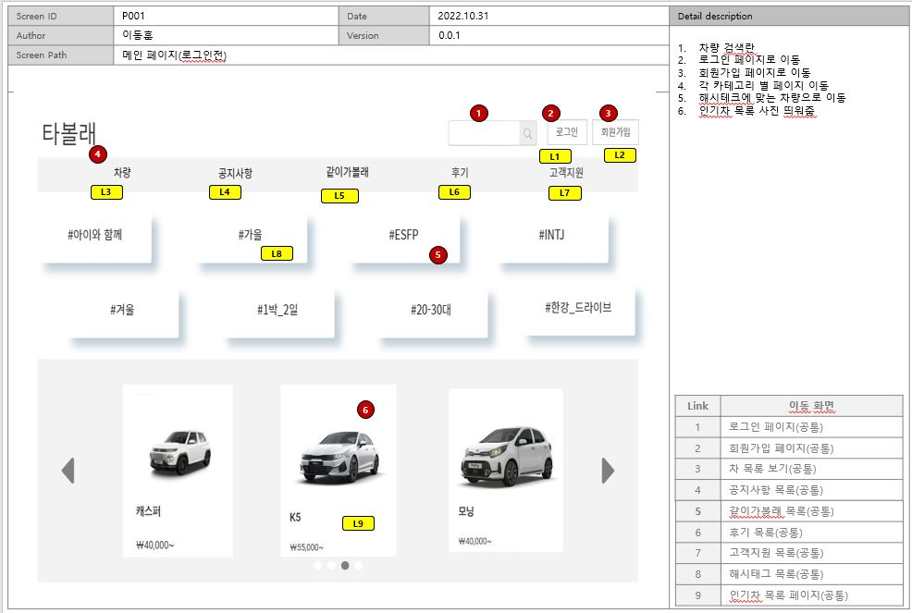
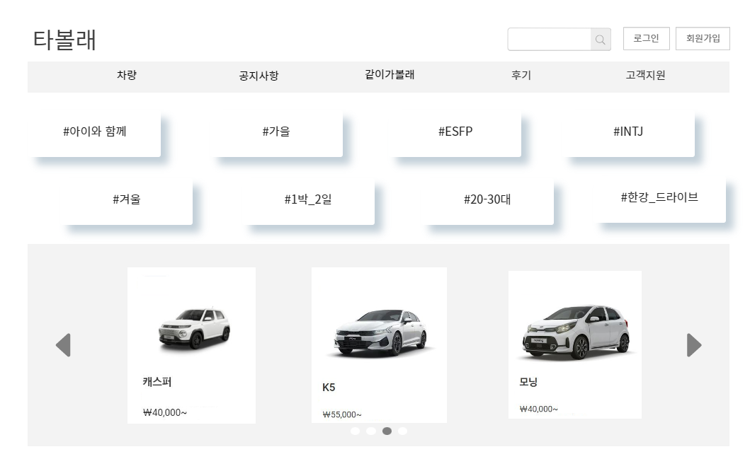
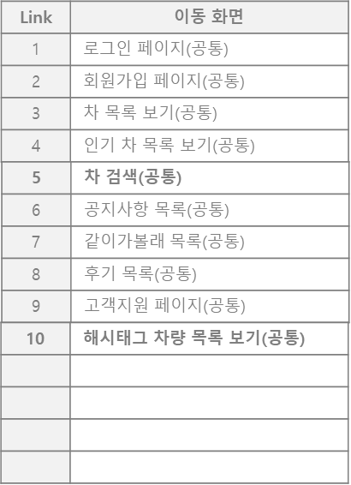
P001
2022.10.28
0.0.1
차량 검색란
로그인 페이지로 이동
회원가입 페이지로 이동
각 카테고리 별 페이지 이동
해시태크에 맞는 차량으로 이동
인기차 목록 사진 띄워줌
메인페이지(로그인 전)
1
2
3
L1
L2
4
L3
L4
L5
L6
L7
5
L8
6
L9

Slide 3
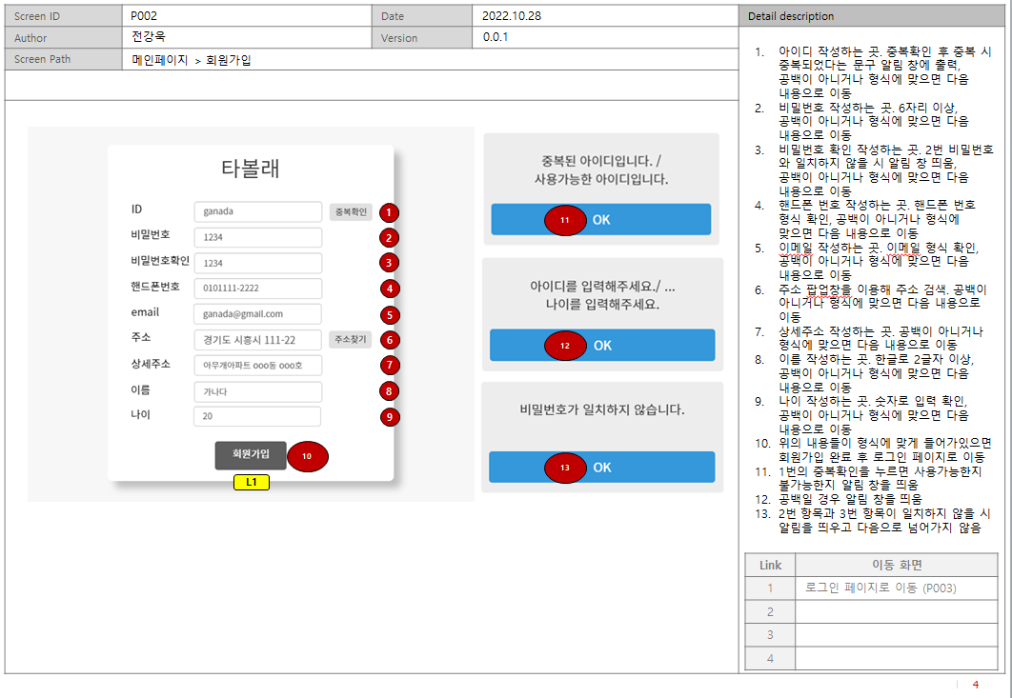

Slide 4
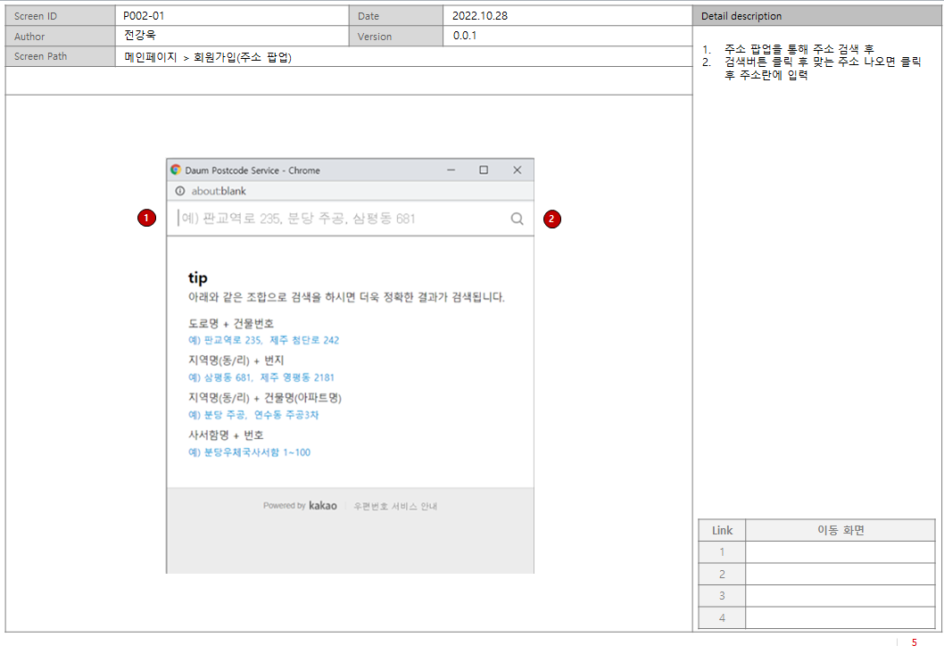
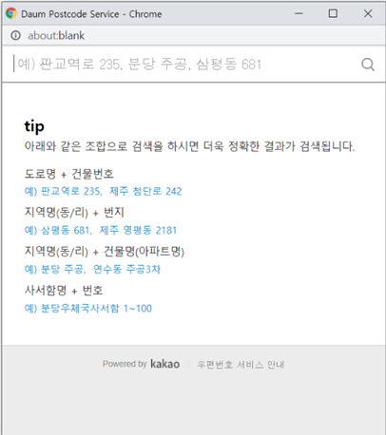
P002-01
2022.10.28
0.0.1
메인페이지 > 회원가입(주소 팝업)
Link | 이동 화면
1
2
3
4

Slide 5
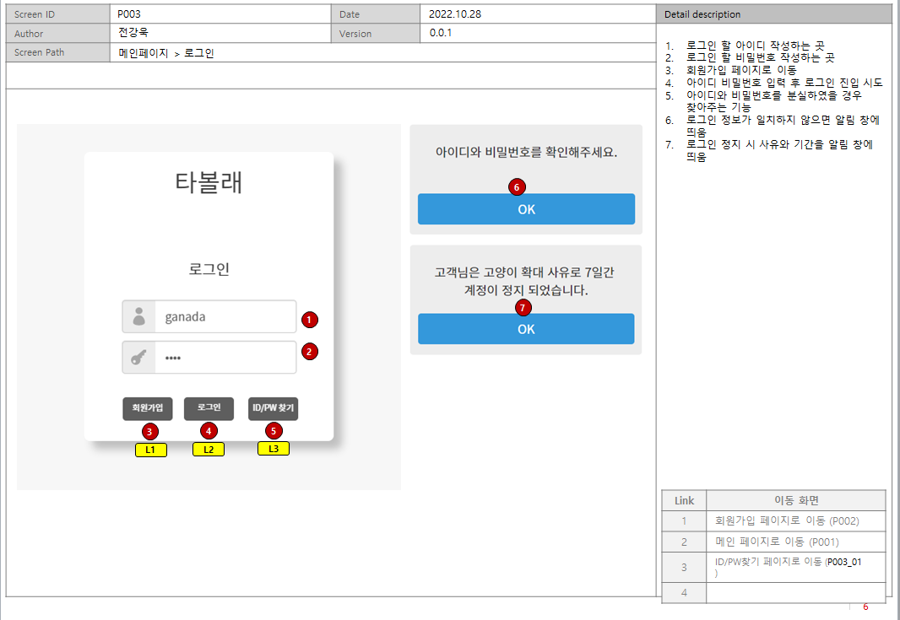
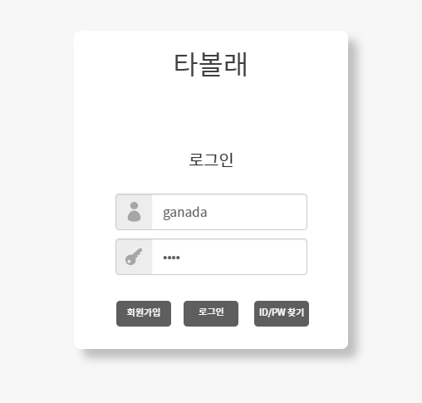
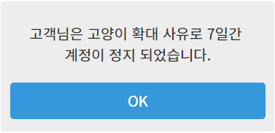

P003
2022.10.28
0.0.1
메인페이지 > 로그인
Link | 이동 화면
1
2
3
4

Slide 6
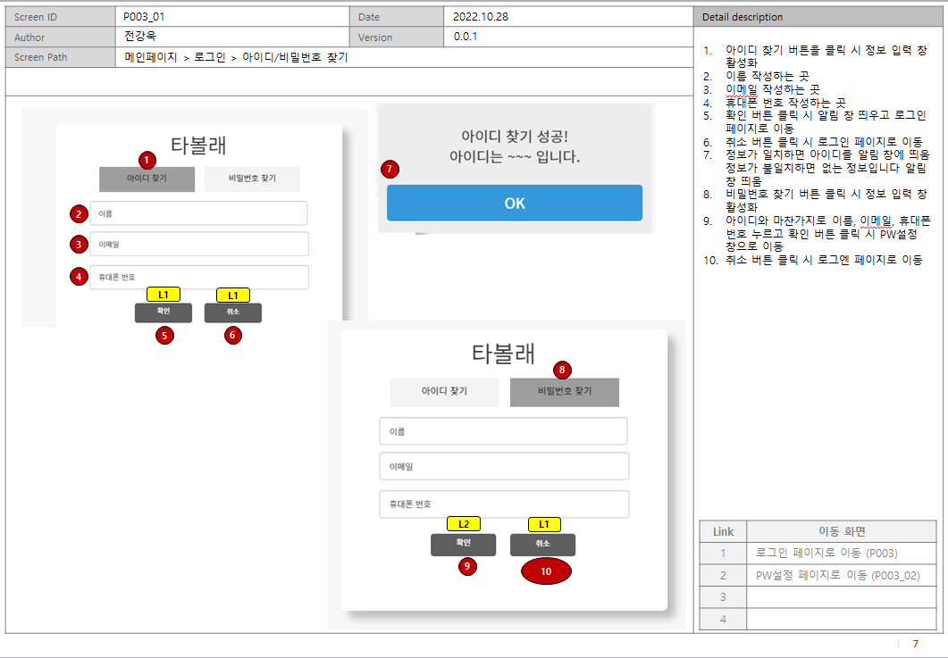
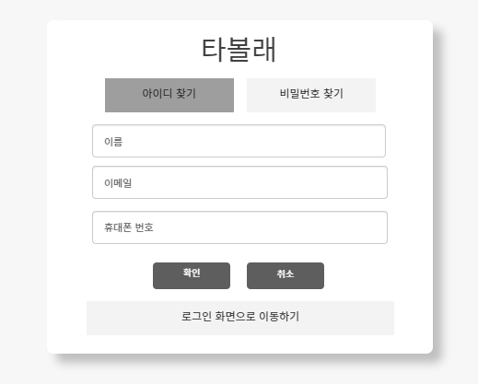
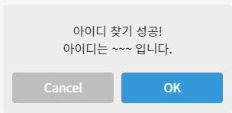
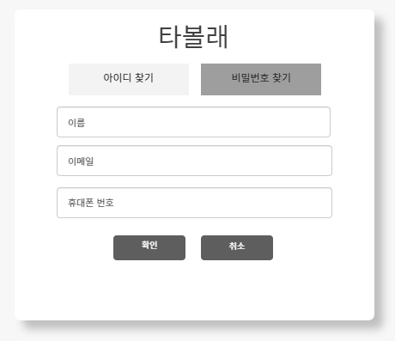
P003_01
2022.10.28
0.0.1
메인페이지 > 로그인 > 아이디/비밀번호 찾기
Link | 이동 화면
1
2
3
4

Slide 7
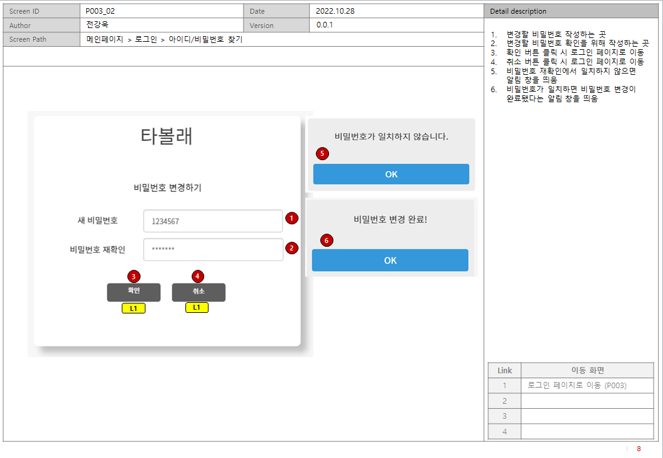
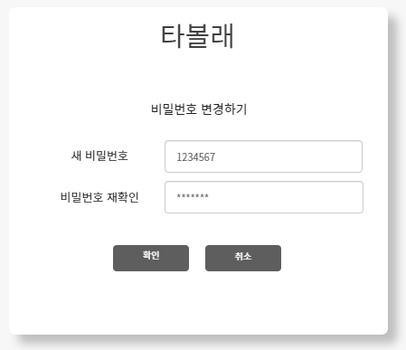
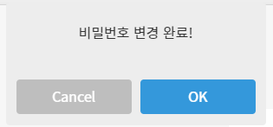
P003_02
2022.10.28
0.0.1
메인페이지 > 로그인 > 아이디/비밀번호 찾기
Link | 이동 화면
1
2
3
4

Slide 8
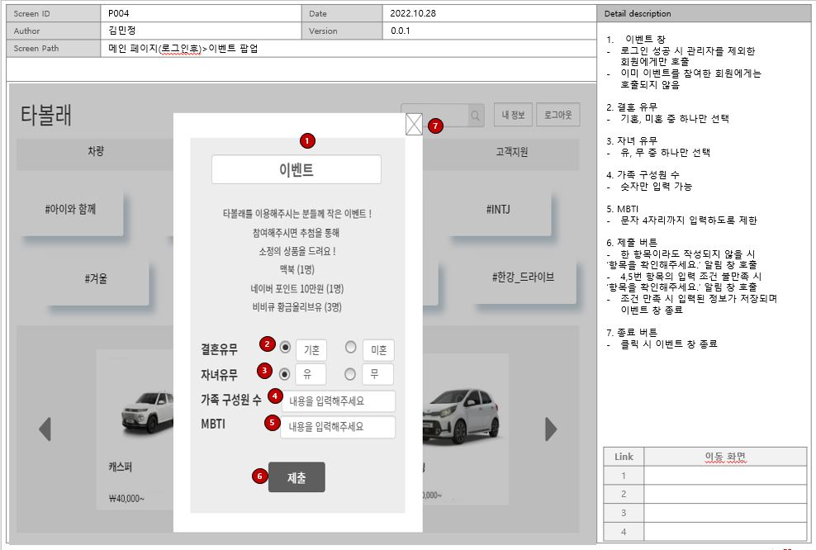
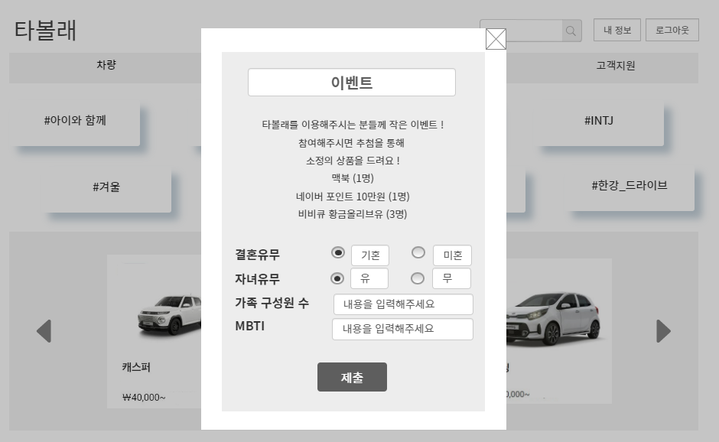
P004
2022.10.28
0.0.1
메인페이지(로그인 후)
Link | 이동 화면
1
2
3
4

Slide 9
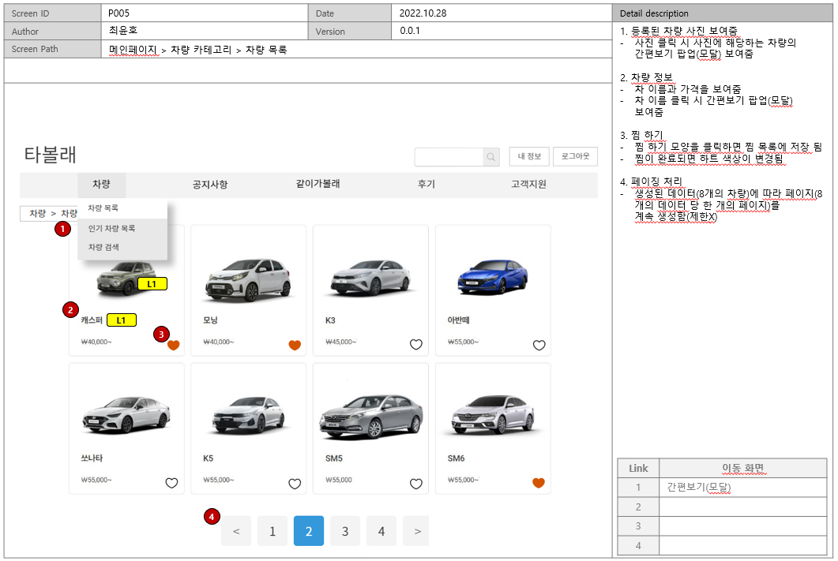
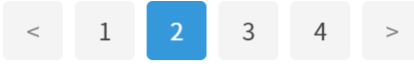
P005
2022.10.28
최윤호
0.0.1
메인페이지 > 차량 카테고리 > 차량 목록
Link | 이동 화면
1 | 간편보기(모달)
2
3
4

Slide 10
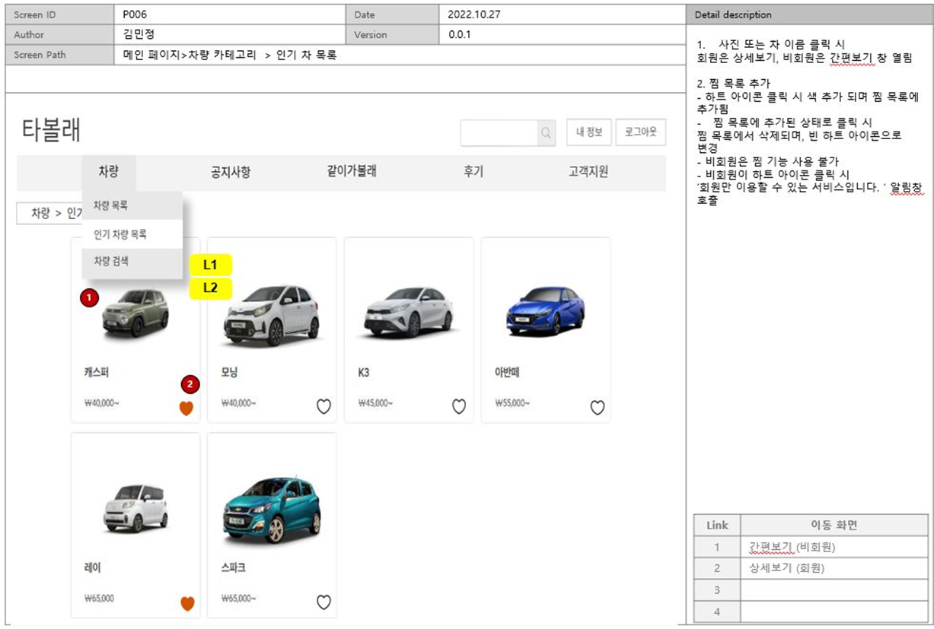
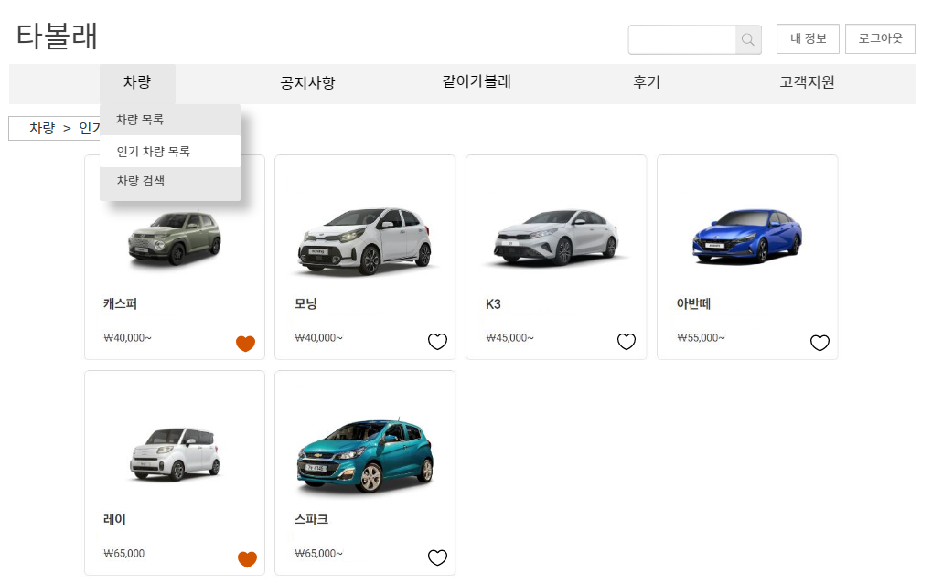
P006
2022.10.28
0.0.1
메인페이지 > 차량 카테고리 > 인기 차량 목록
Link | 이동 화면
1
2
3
4

Slide 11
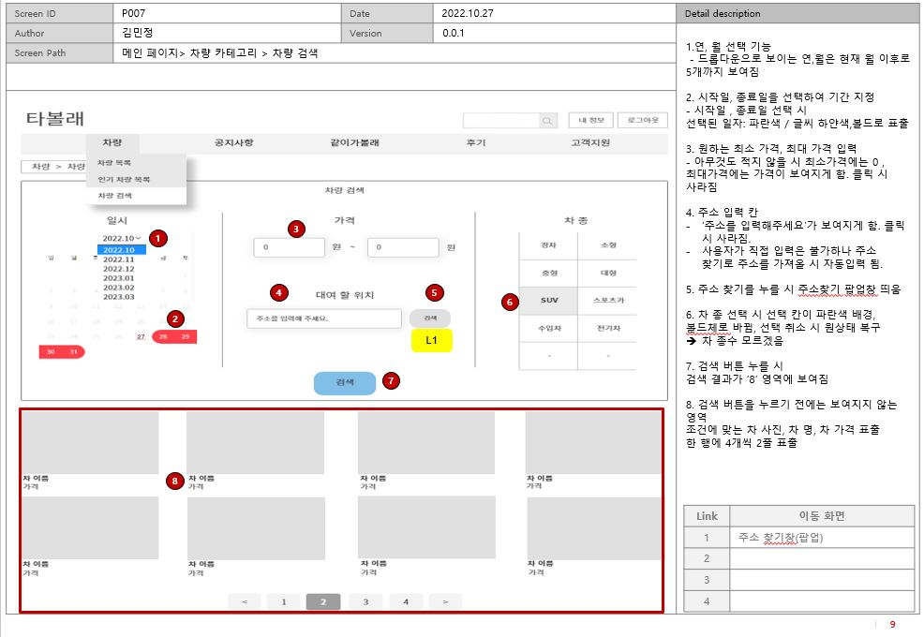
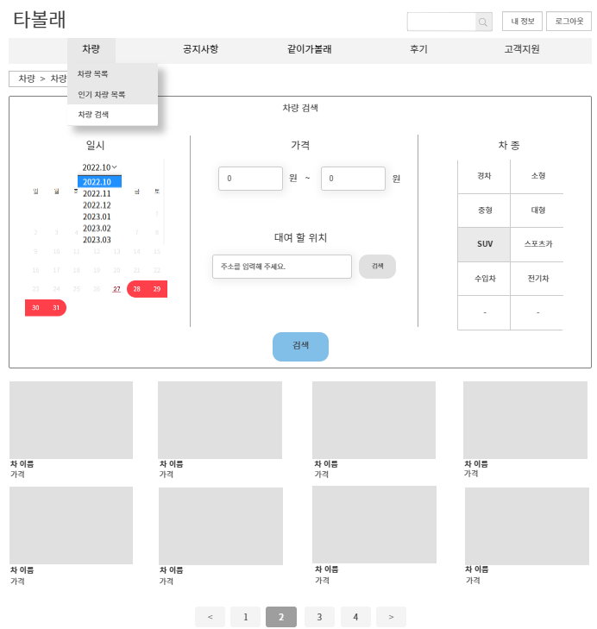
P007
2022.10.28
0.0.1
메인페이지 > 차량 카테고리 > 차량 검색
Link | 이동 화면
1
2
3
4

Slide 12
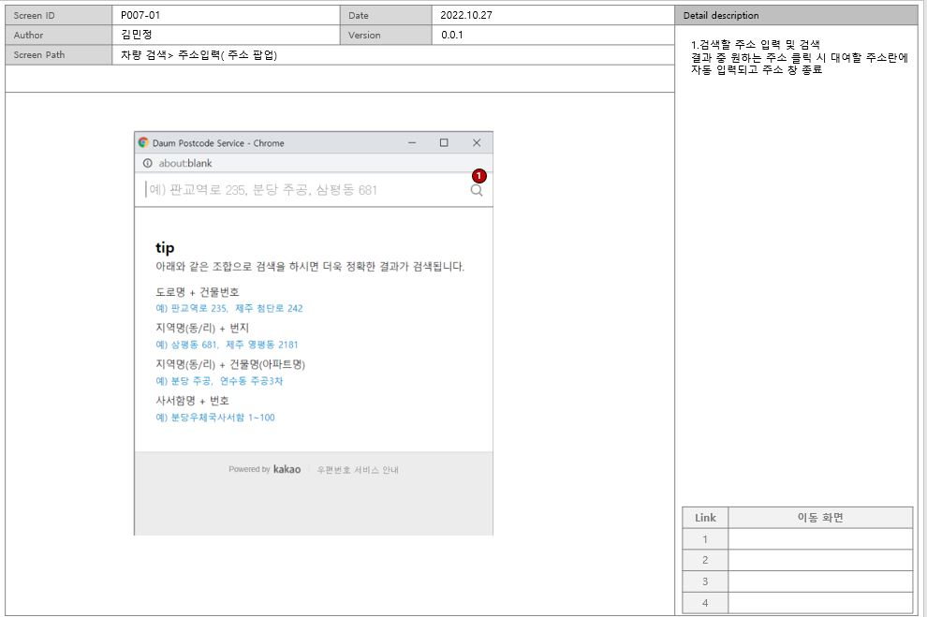
P007-01
2022.10.28
0.0.1
차량 검색 > 주소입력(주소 팝업)
Link | 이동 화면
1
2
3
4

Slide 13
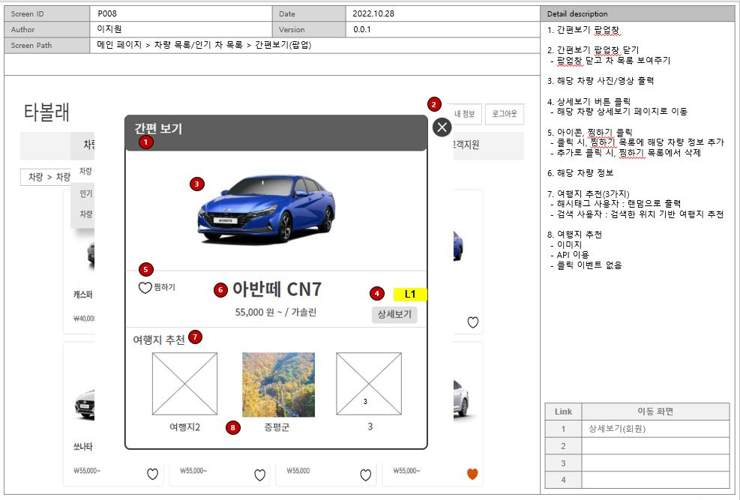
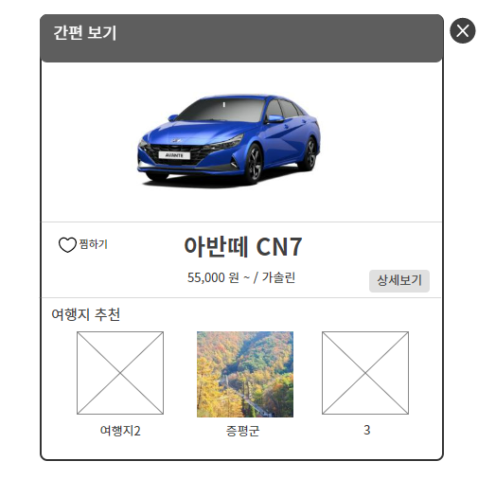
P008
2022.10.28
0.0.1
메인페이지 > 차량목록/인기차량 목록 > 간편보기
Link | 이동 화면
1
2
3
4

Slide 14
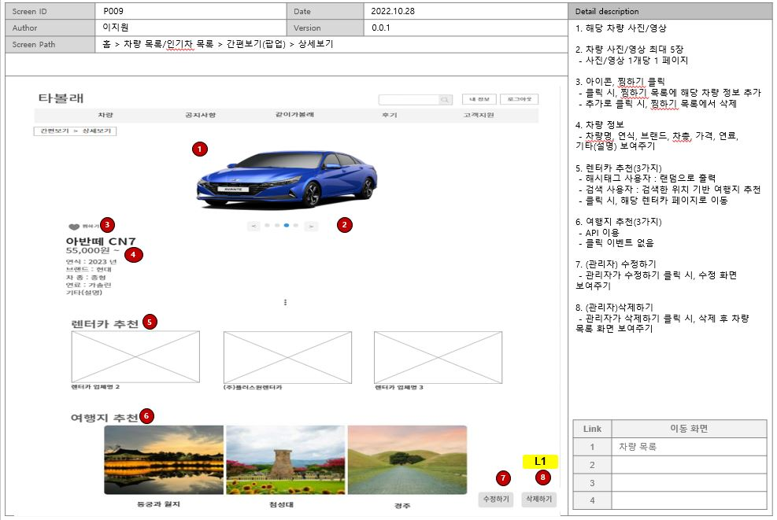
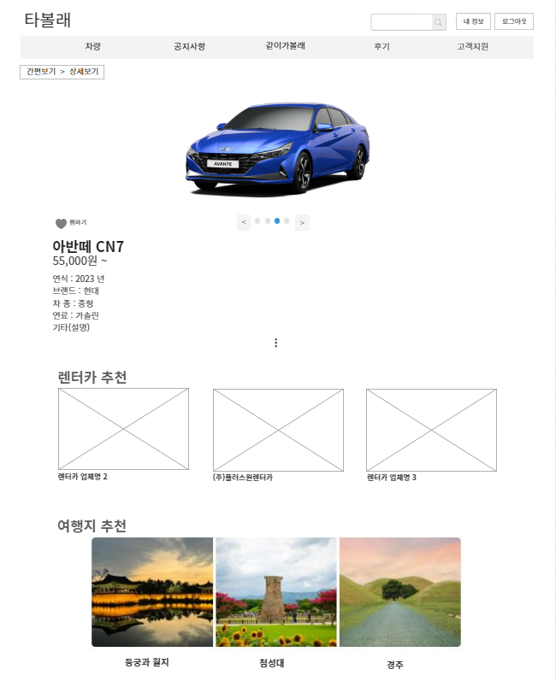
P009
2022.10.28
0.0.1
메인페이지 > 차량목록/인기차량 목록 > 간편보기 > 상세보기
Link | 이동 화면
1
2
3
4

Slide 15
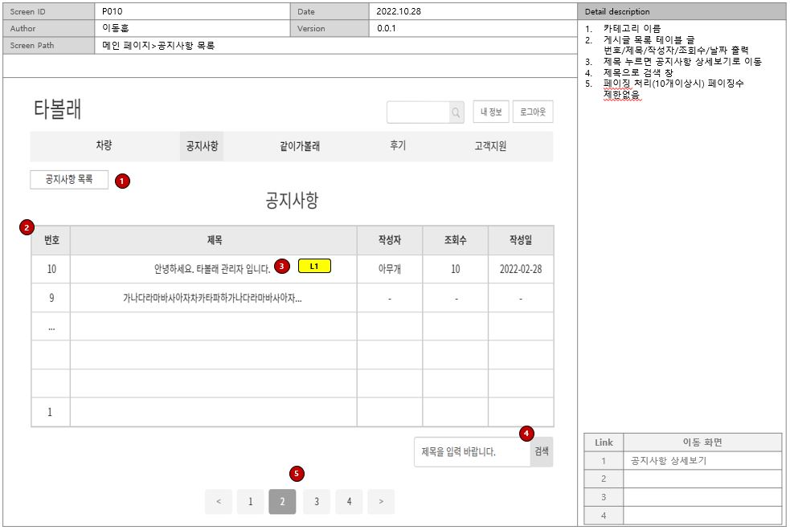
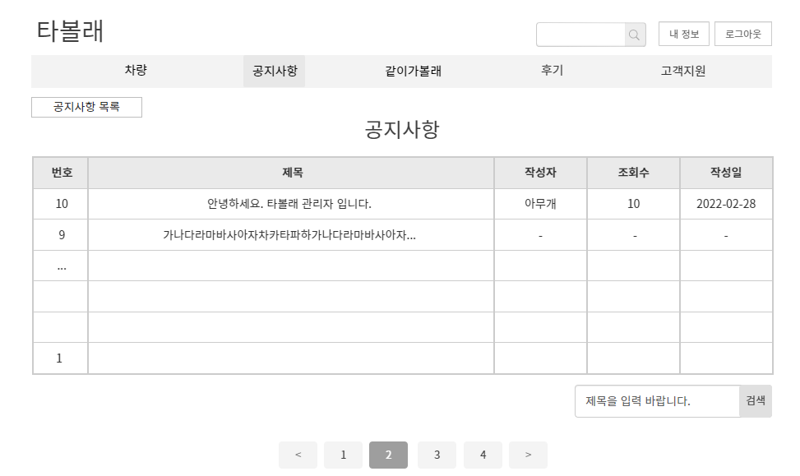
P010
2022.10.28
0.0.1
메인페이지 > 공지사항 목록
Link | 이동 화면
1
2
3
4

Slide 16
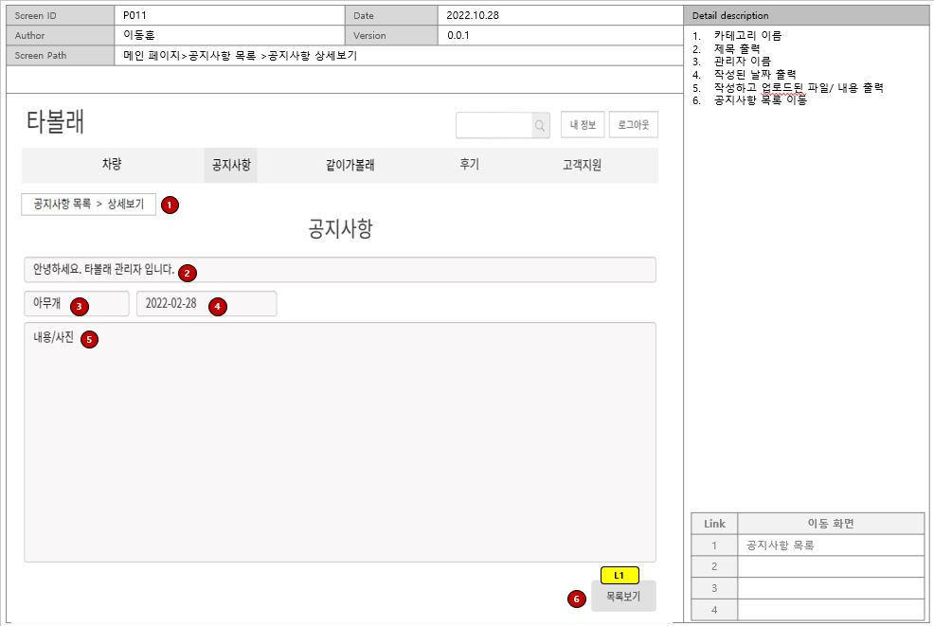
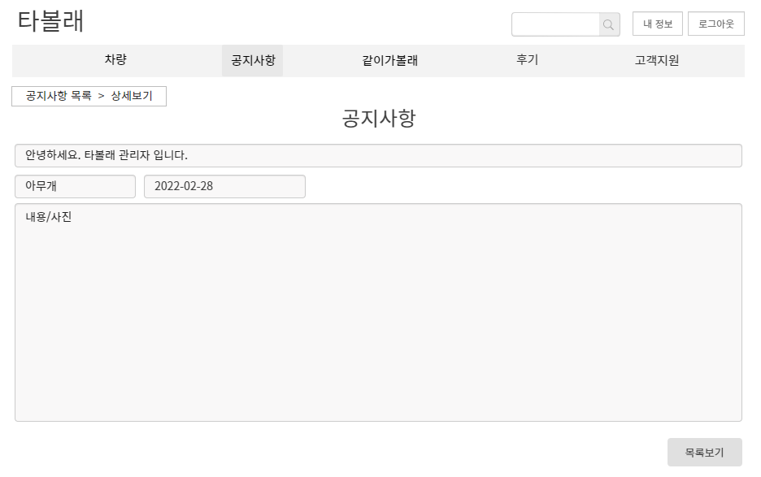
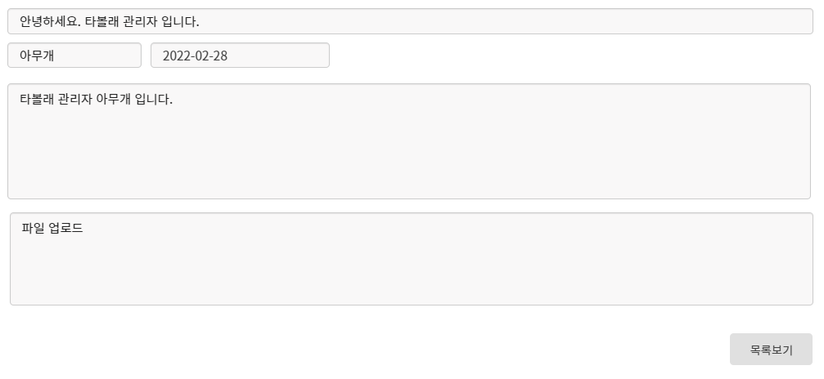
P011
2022.10.28
0.0.1
메인페이지 > 공지사항 목록 > 상세보기
2
3
4
5
L1
Link | 이동 화면
1
2
3
4
6

Slide 17
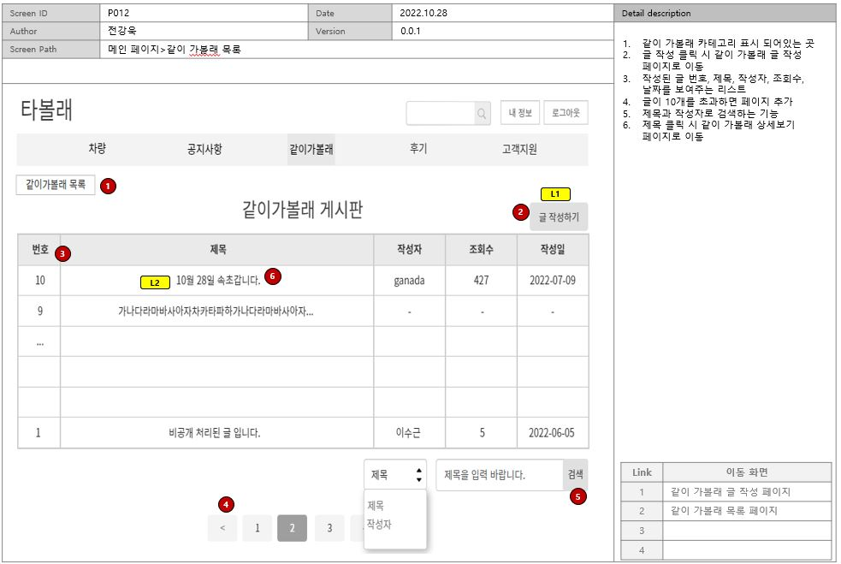
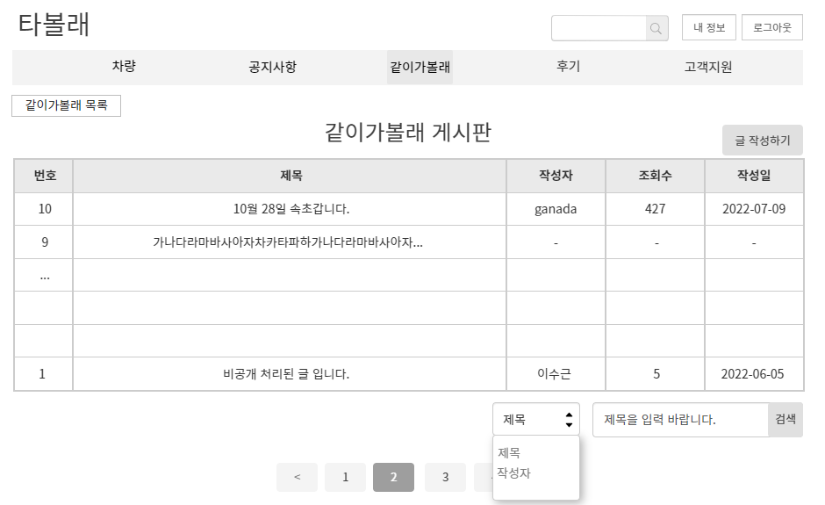
P012
2022.10.28
0.0.1
메인페이지 > 같이가볼래 목록
Link | 이동 화면
1
2
3
4

Slide 18
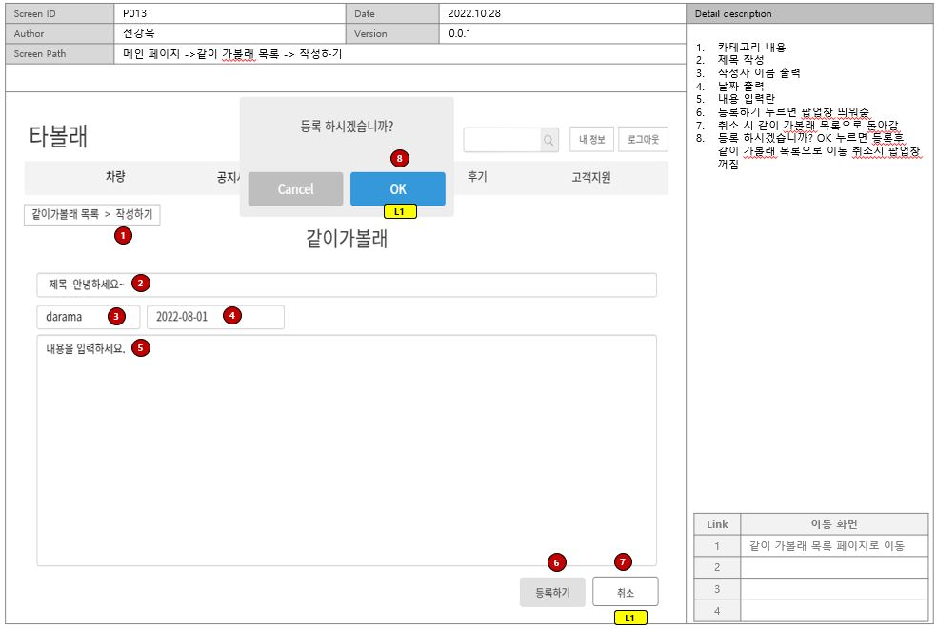
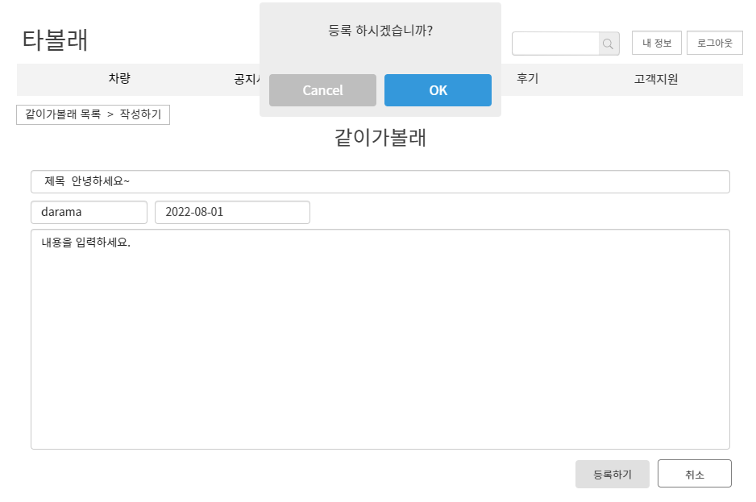
P013
2022.10.28
0.0.1
메인페이지 > 같이가볼래 목록 > 작성하기
Link | 이동 화면
1
2
3
4

Slide 19
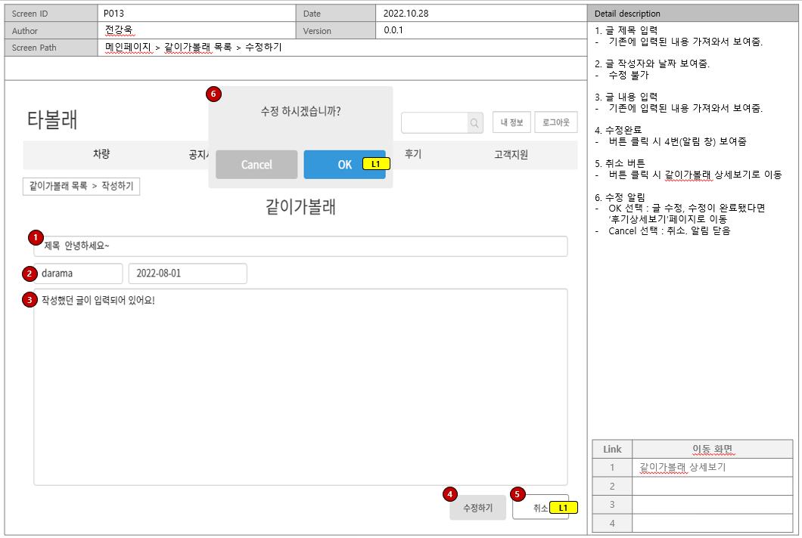

Slide 20
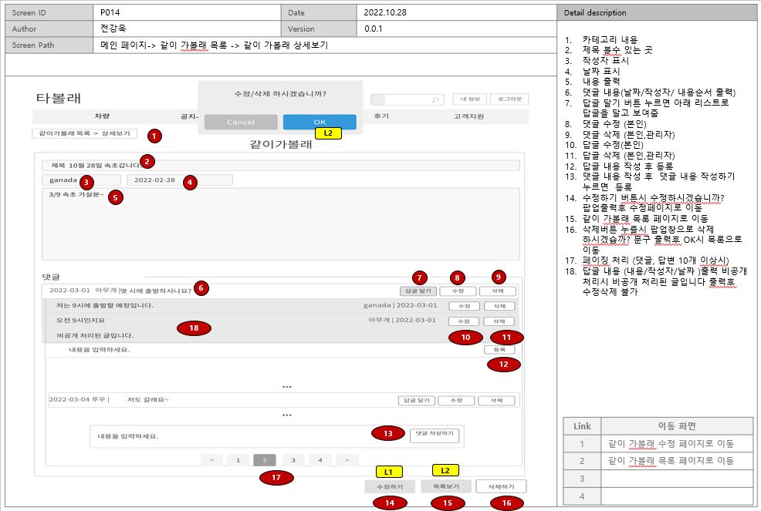
P014
2022.10.28
0.0.1
메인페이지 > 같이가볼래 목록 > 상세보기
Link | 이동 화면
1
2
3
4

Slide 21
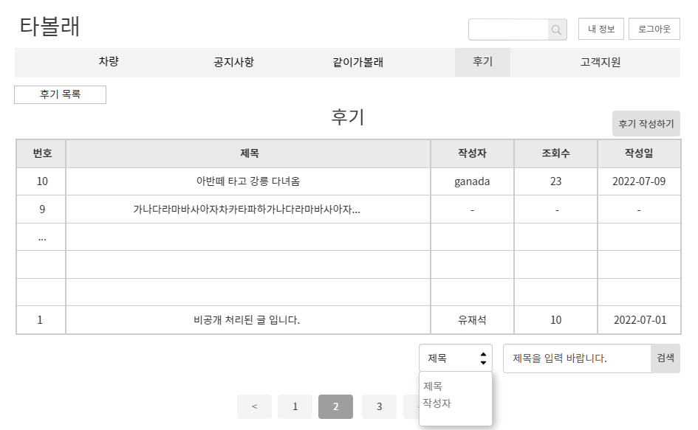
P015
2022.10.28
최윤호
0.0.1
1. 메뉴 경로
2. 글 목록 테이블
작성된 후기 목록을 출력
페이지당 10개의 데이터를 보여 줌
3. 상세보기 링크
제목을 누르면 ‘후기상세보기’ 페이지 이동 (관리자의 경우엔 ‘후기 상세보기(관리자)’ 페이지로 이동
4. 비공개 처리된 글의 경우
비공개 처리된 글이라면 ‘비공개 처리된 글입니다‘ 라고 보여 줌.
5. 검색바
검색 옵션: 제목, 작성자
검색 옵션을 지정하고 원하는 내용을 입력한 뒤 검색 버튼을 누르면, 기존의 글 목록을 비우고 검색결과를 보여줌
6. 후기 작성하기
버튼 클릭 시 후기 글 작성 페이지로 이동
7. 페이징 처리
생성된 데이터(10개의 글)에 따라 페이지(10개의 글 당 한 개의 페이지)를 계속 생성함(제한X)
메인페이지 > 후기 목록
1
6
2
3
L1
4
5
7
Link | 이동 화면
1 | 후기 상세보기
2
3
4

Slide 22
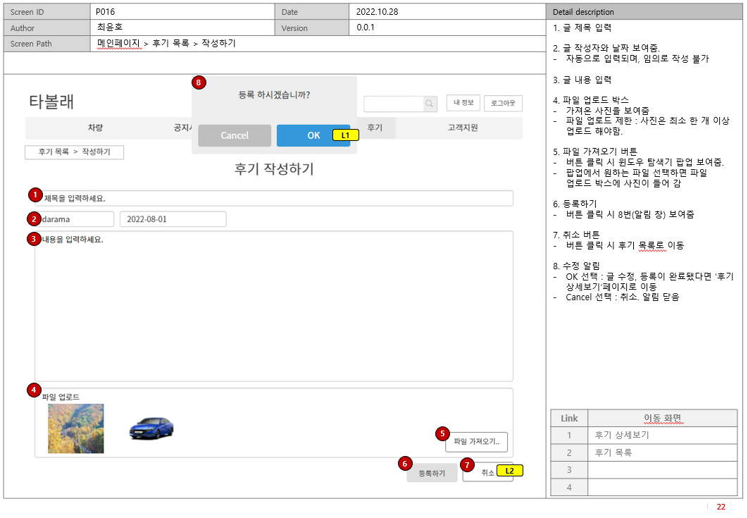
P016
2022.10.28
최윤호
0.0.1
1. 글 제목 입력
2. 글 작성자, 작성 날짜
자동으로 입력되며, 임의로 작성 불가
3. 글 내용 입력
3. 파일 업로드 박스
업로드된 파일 명 출력
4. 파일 업로드 박스
가져온 파일(사진)을 나열하여 보여줌
파일 업로드 제한 : 사진은 최소 한 개 이상 업로드 해야함.
5. 파일 가져오기 버튼
버튼 클릭 시 윈도우 탐색기 팝업 보여줌.
팝업에서 원하는 파일 선택하면 파일 업로드 박스에 사진이 들어감
6. 등록하기
버튼 클릭 시 8번(알림 창) 보여줌
7. 취소 버튼
버튼 클릭 시 후기 목록으로 이동
8. 등록 알림
OK 선택 : 글등록, 등록이 완료됐다면 ‘후기상세보기’페이지로 이동
Cancel 선택 : 취소. 알림 닫음
메인페이지 > 후기 목록 > 작성하기
Link | 이동 화면
1 | 후기 상세보기
2 | 후기 목록
3
4

Slide 23
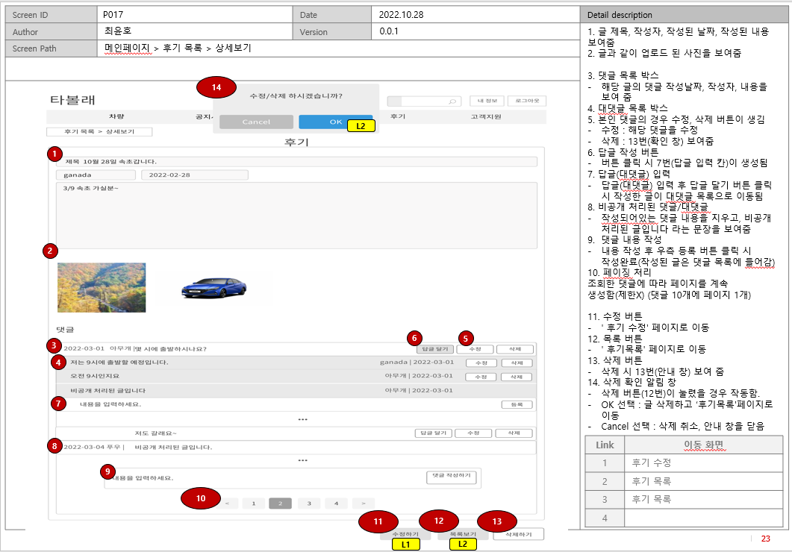
P017
2022.10.28
최윤호
0.0.1
메인페이지 > 후기 목록 > 상세보기
Link | 이동 화면
1
2
3
4

Slide 24
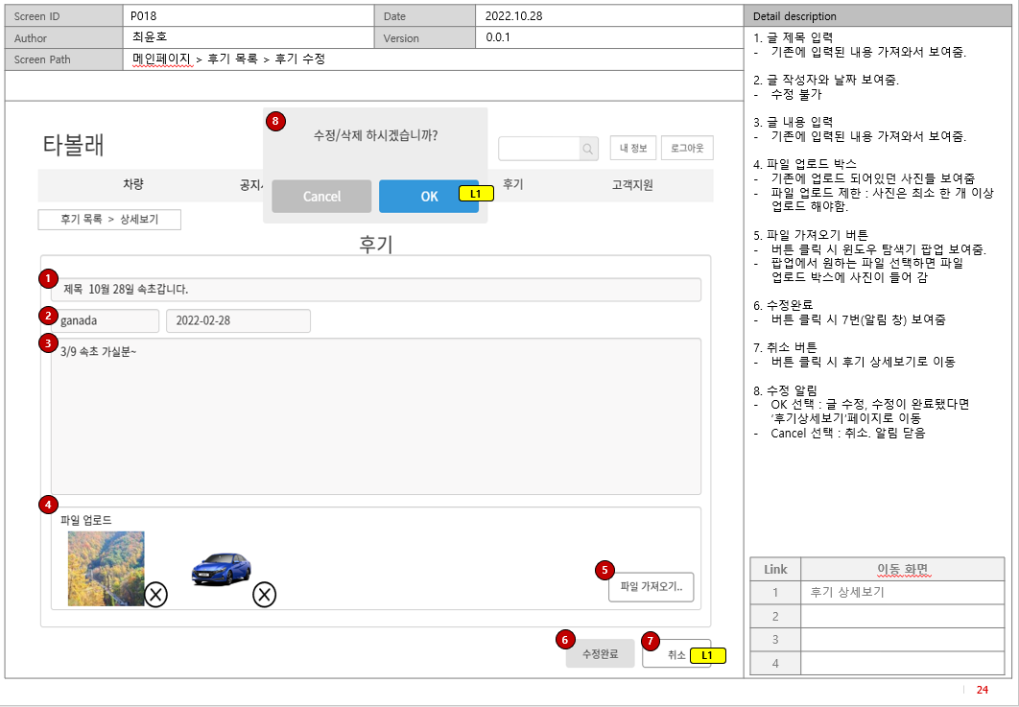
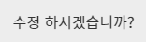
P016
2022.10.28
최윤호
0.0.1
1. 글 제목 입력
2. 글 작성자, 작성 날짜
자동으로 입력되며, 임의로 작성 불가
3. 글 내용 입력
3. 파일 업로드 박스
업로드된 파일 명 출력
4. 파일 업로드 박스
가져온 파일(사진)을 나열하여 보여줌
파일 업로드 제한 : 사진은 최소 한 개 이상 업로드 해야함.
5. 파일 가져오기 버튼
버튼 클릭 시 윈도우 탐색기 팝업 보여줌.
팝업에서 원하는 파일 선택하면 파일 업로드 박스에 사진이 들어감
6. 등록하기
버튼 클릭 시 8번(알림 창) 보여줌
7. 취소 버튼
버튼 클릭 시 후기 목록으로 이동
8. 등록 알림
OK 선택 : 글등록, 등록이 완료됐다면 ‘후기상세보기’페이지로 이동
Cancel 선택 : 취소. 알림 닫음
메인페이지 > 후기 목록 > 작성하기
Link | 이동 화면
1 | 후기 상세보기
2 | 후기 목록
3
4

Slide 25
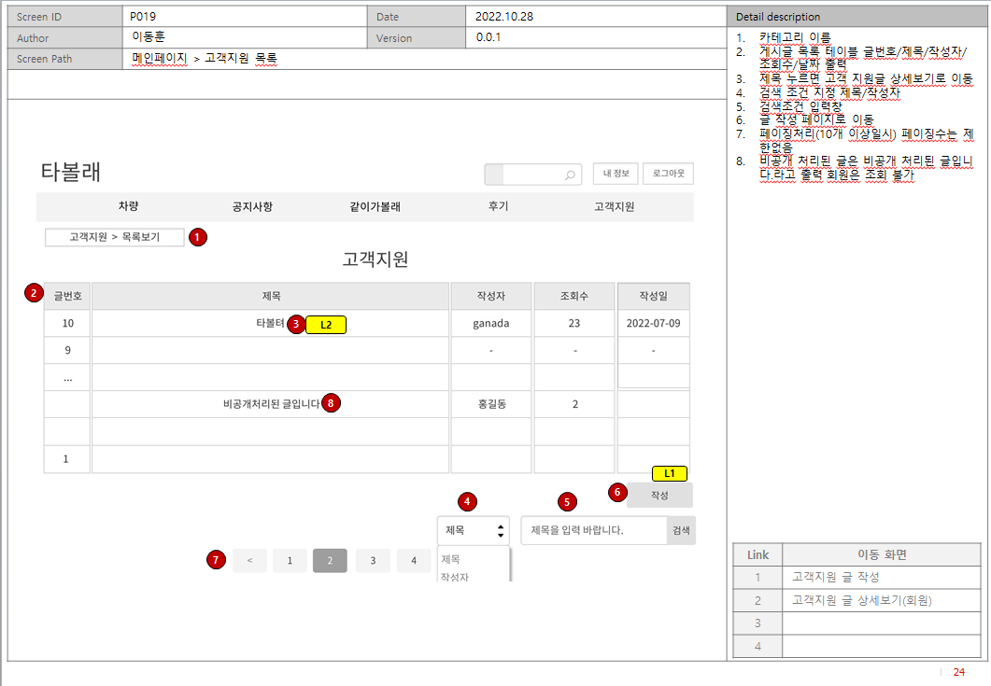
P018
2022.10.28
0.0.1
메인페이지 > 후기 목록 > 후기 수정
Link | 이동 화면
1
2
3
4

Slide 26
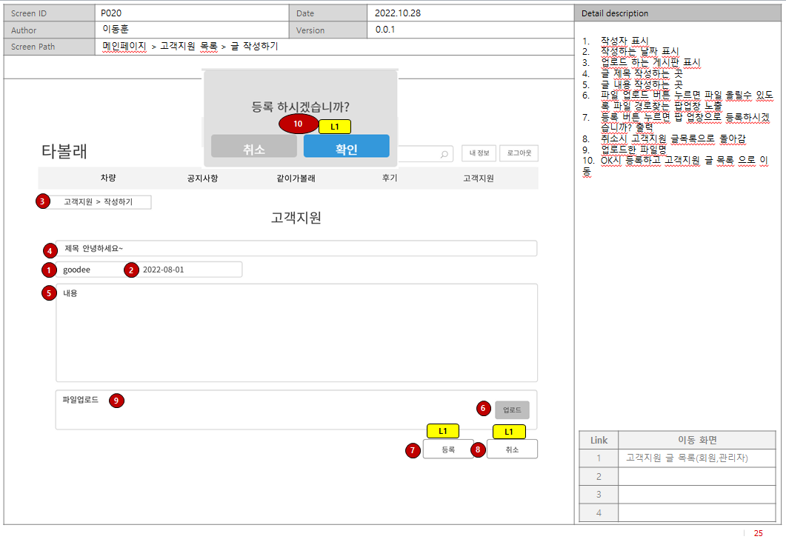

Slide 27
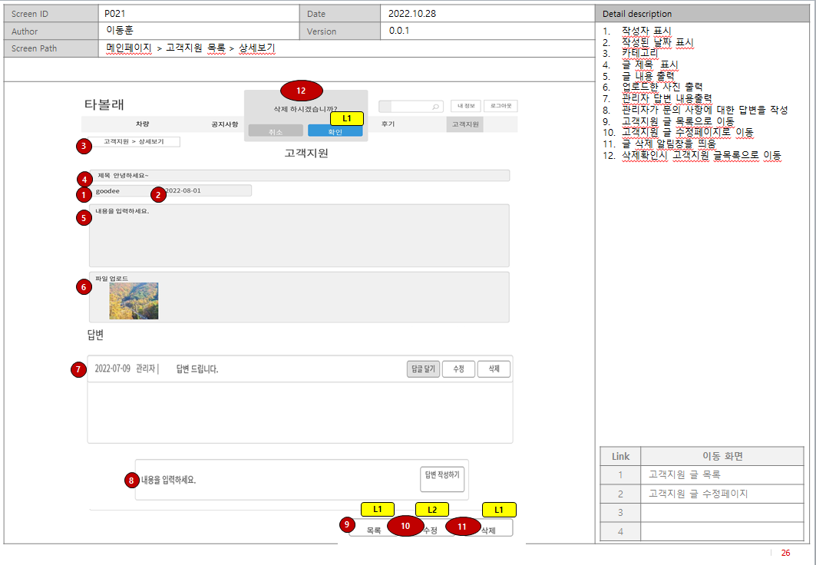

Slide 28
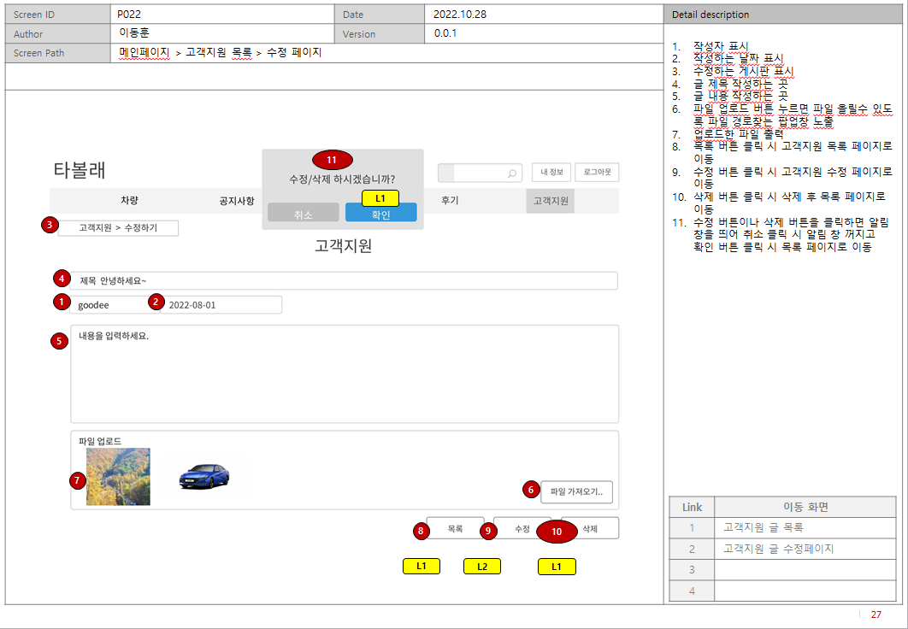
Link | 이동 화면
1
2
3
4

Slide 29
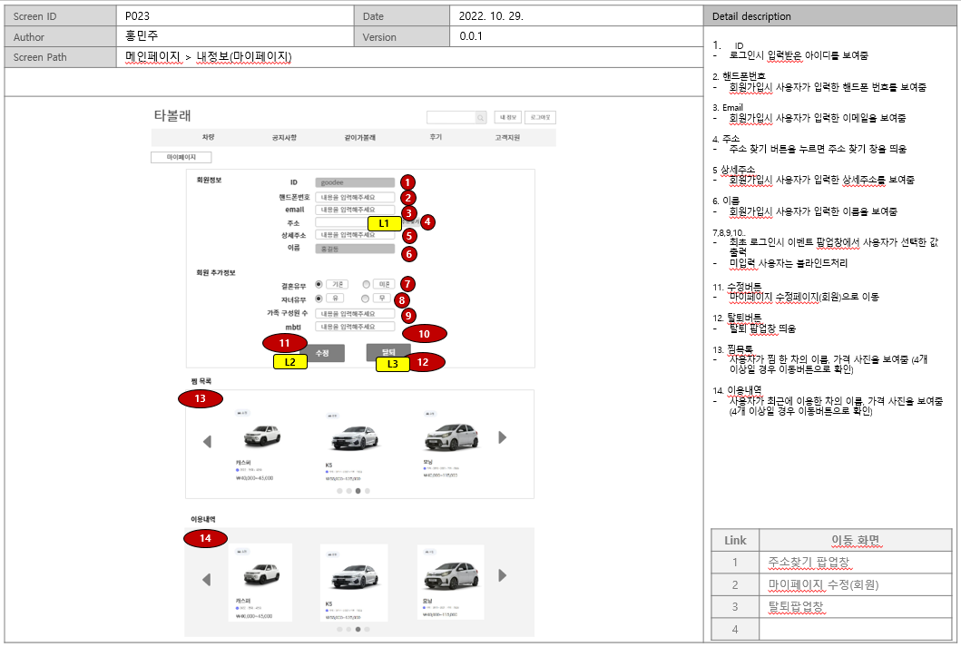
Link | 이동 화면
1
2
3
4

Slide 30

Link | 이동 화면
1
2
3
4

Slide 31


Slide 32
관리자

Slide 33

A001
2022.10.28
0.0.1
메인페이지 >
Link | 이동 화면
1
2
3
4

Slide 34

A001
2022.10.28
0.0.1
메인페이지 >
Link | 이동 화면
1
2
3
4

Slide 35

A001
2022.10.28
0.0.1
메인페이지 >
Link | 이동 화면
1
2
3
4

Slide 36

A001
2022.10.28
0.0.1
메인페이지 >
Link | 이동 화면
1
2
3
4

Slide 37

A001
2022.10.28
0.0.1
메인페이지 >
Link | 이동 화면
1
2
3
4

Slide 38

A001
2022.10.28
0.0.1
메인페이지 >
Link | 이동 화면
1
2
3
4

Slide 39



Slide 40


Slide 41


Slide 42


Slide 43


Slide 44


Slide 45

P013(관리자)
2022.10.29
이지원
0.0.1
1. 댓글 목록
- 글 관리 > 댓글 선택하여 보여지는 목록
2. 접속한 관리자 ID 출력
3. 댓글
- 작성일 : 댓글 작성일자 출력
- 해당 글 카테고리 : 댓글이 작성된 해당 글의 카테고리를 보여줌
- 댓글 내용 : 회원이 작성한 댓글 간략하게 출력
4. 비공개 여부
- 해당 댓글의 비공개 여부를 출력
5. 상세보기
- 상세보기 버튼 클릭 시, 해당 댓글이 작성된 글의 상세보기 페이지로 이동(관리자 모드)
6. 회원 아이디로 검색하기
7. 삭제
- 삭제 버튼 클릭 시, 선택한 댓글 삭제 가능
8. 페이징 처리(공통)
9. 삭제 시, alert창 띄우기
홈 > 마이페이지(관리자) > 글 관리 > 댓글 목록(관리자)
9
1
2
7
3
4
5
L1
6
8
Link | 이동 화면
1 | 댓글이 작성된 해당글의 상세보기
2
3
4

Slide 46

P014(관리자)
2022.10.29
이지원
0.0.1
1. 비공개 글 목록
- 글 목록 > 비공개 글 선택하여 보여지는 목록
2. 접속한 관리자 ID 출력
3. 댓글
- 작성일 : 댓글 작성일자 출력
- 해당 글 카테고리 : 댓글이 작성된 해당 글의 카테고리를 보여줌
- 댓글 내용 : 회원이 작성한 댓글 간략하게 출력
- 회원 아이디
4. 상세보기
- 상세보기 버튼 클릭 시, 해당 글의 상세보기 페이지로 이동(관리자 모드)
5. 삭제
- 삭제 버튼 클릭 시, 선택한 댓글 삭제 가능
6. 회원 아이디로 검색하기
7. 삭제 시, alert창 띄우기
8. 페이징 처리(공통)
홈 > 마이페이지(관리자) > 글 관리 > 비공개 글 목록(관리자)
7
1
2
5
3
4
6
8
Link | 이동 화면
1
2
3
4

Slide 47

P015(관리자)
2022.10.29
이지원
0.0.1
1. 공지사항 목록
- 글 관리 > 공지사항 선택하여 보여지는 목록
2. 접속한 관리자 ID 출력
3. 같이가볼래
- 제목 : 공지사항 제목 출력
-> 제목클릭시 상세보기(관리자)로 이동
- 작성자
- 조회수
- 작성일 : 공지사항 작성일자 출력
- 공개여부 : 공개/비공개
4. 글 작성하기
- 공지사항은 관리자만 작성 가능
5. 삭제버튼
- 삭제 기능
6. 제목과 작성자로 검색할 수 있음
7. 삭제
- 삭제 버튼 클릭 시, 선택한 댓글 삭제 가능
홈 > 마이페이지(관리자) > 글 관리 > 공지사항 목록
7
1
2
4
5
3
6
Link | 이동 화면
1 | 댓글이 작성된 해당글의 상세보기
2
3
4

Slide 48


Slide 49


Slide 50


Slide 51

P019(관리자)
2022.10.29
이지원
0.0.1
1. 렌트카 관리
- 렌트카 업체를 관리(삭제)할 수 있음
2. 삭제 버튼
3. 렌트카 정보
- 렌트카 업체명
- 차량명
- 대여할 위치 : 렌트카 위치
홈 > 마이페이지(관리자) > 렌트카 관리
1
1
1

Slide 52


P020 (관리자)
2022.10.28
김민정
0.0.1
1. 메뉴 경로
2. 차량 목록
- 차량 명, 가격, 연료 보여 줌
차량 명 클릭 시 해당 차량의 ‘상세보기(관리자)’페이지로 이동
3. 체크 박스
전체 선택 가능
삭제 기능과 연동됨
4. 삭제 버튼
체크 박스로 선택한 항목들을 삭제 요청함
삭제 확인 알림 창 호출
5. 삭제 확인 알림 창
OK : 해당 항목을 삭제시킴
Cancel : 취소
6. 등록 버튼
- 차량 등록 페이지로 이동
7. 차량 명 검색 기능
‘검색 전 차량 명을 입력 바랍니다‘ 표출
클릭 시 사라짐.
- 차량 명을 입력하고 검색버튼을 누르면 검색 결과에 해당하는 정보를 보여줌.
8. 페이징 처리(공통)
메인페이지 > 차량 관리 > 차량 목록
1
6
L1
3
2
L2
4
7
5
8
Link | 이동 화면
1 | 차량 등록 페이지
2 | 차량 상세 페이지 (관리자)
3
4

Slide 53


P021 (관리자)
2022.10.28
김민정
0.0.1
차량 명 입력 칸
- 관리자가 직접 입력
2. 차 종 입력 칸
드롭 다운기능으로 선택
3. 브랜드 입력 칸
관리자가 직접 입력
4. 연료 입력 칸
드롭 다운기능으로 선택
5. 연식 입력 칸
관리자가 직접 입력
6. 사진 파일 업로드 버튼
파일 업로드 제한 : 사진은 최소 한 개 이상 업로드 해야함.
버튼 클릭 시 윈도우 탐색기 팝업 띄움
7. 사진 파일 미리보기
가져온 사진 파일을 이미지로 보여줌
이미지 파일 상단 삭제 버튼을 통해 취소 가능
8. 등록 버튼
- 버튼 클릭 시 차량 정보 등록
버튼 클릭 시 등록 알림 창 호출
9. 등록 안내 창
등록이 완료됐다면 ‘상세보기(관리자) ’페이지로 이동
10. 목록 가기 버튼
차량 목록 페이지로 이동
메인페이지 > 차량 관리 > 차량 등록1
1
2
3
4
5
6
7
9
10
8
Link | 이동 화면
1 | 차량 목록 페이지
2
3
4
L1

Slide 54


P021-2 (관리자)
2022.10.28
김민정
0.0.1
메인페이지 > 차량 관리 > 차량 등록2 (예시)
Link | 이동 화면
1
2
3
4

Slide 55

P022 (관리자)
2022.10.28
김민정
0.0.1
차량 상세 정보
등록된 차량 상세 정보 가져옴
2. 목록 버튼
목록 페이지로 이동
3. 수정 버튼
- 수정 페이지로 이동
메인페이지 > 차량 관리 > 차량 상세 페이지(관리자)
1
2
3
Link | 이동 화면
1 | 차량 목록 페이지
2 | 차량 수정 페이지
3
4
L1
L2

Slide 56

P023 (관리자)
2022.10.28
김민정
0.0.1
차량 명 입력 칸
직접 입력 불가
2. 차 종 입력 칸
드롭 다운기능으로 선택
3. 브랜드 입력 칸
관리자가 직접 입력
4. 연료 입력 칸
드롭 다운기능으로 선택
5. 연식 입력 칸
관리자가 직접 입력
6. 사진 파일 업로드 버튼
파일 업로드 제한 : 사진은 최소 한 개 이상 업로드 해야함.
버튼 클릭 시 윈도우 탐색기 팝업 띄움
7. 사진 파일 미리보기
가져온 사진 파일을 이미지로 보여줌
이미지 파일 상단 삭제 버튼을 통해 취소 가능
8. 등록 버튼
- 버튼 클릭 시 차량 정보 등록
버튼 클릭 시 등록 알림 창 호출
9. 등록 안내 창
등록이 완료됐다면 ‘상세보기(관리자) ’페이지로 이동
10. 목록 가기 버튼
차량 목록 페이지로 이동
메인페이지 > 차량 관리 > 차량 수정
1
2
3
4
5
6
7
10
8
Link | 이동 화면
1 | 차량 목록 페이지
2
3
4
L1

Slide 57

P024 (관리자)
2022.10.28
김민정
0.0.1
1. 여행지 목록
- API를 이용하여 받아온 값을 목록으로 보여줌
2, 삭제 버튼
삭제 버튼을 누르면 체크 박스에 체크된 항목이 삭제 됨
전체 선택 기능을 통해 전체 삭제 기능 가능
3. 페이징 처리(공통)
메인페이지 > 여행지 관리
1
3
2
Link | 이동 화면
1
2
3
4

Slide 58

P025 (관리자)
2022.10.28
김민정
0.0.1
해시태그 목록
차량명, 해시태그 이름, 해시태그 값 보여줌
2. 체크 박스
일괄 체크 가능
삭제 기능과 연동됨
수정 기능과는 연동되지 않음
3. 삭제 버튼
체크박스로 선택한 항목 삭제
삭제 알림 창 호출
4. 삭제 알림창
5. 검색
차량 명, 해시태그 이름, 해시태그 값을 조건으로 검색
6. 페이징 처리 (공통)
메인페이지 > 해시태그 관리 > 해시태그 목록 / 삭제
2
1
4
Link | 이동 화면
1
2
3
4
3
6
5

Slide 59




P026 (관리자)
2022.10.28
김민정
0.0.1
등록 영역
2. 차량 명 입력란
직접 입력 불가
찾기 창에서 선택한 차량 명이 자동 입력됨
3. 차량 명 찾기 버튼
차량 명 찾기 창 호출
4. 차량 명 찾기 창
일치하는 차량 명을 찾아 검색 결과에서 보여줌
검색결과의 차량 명 클릭, 입력 버튼 누를 시 입력 란에 자동 입력
입력 버튼 누를 시 찾기 창 자동 종료
5. 해시태그 이름 입력 란
- 관리자가 해시태그 이름을 직접 입력
6. 해시태그 값 입력 란
관리자가 해시태그 값을 직접 입력
7. 등록 버튼
등록이 완료 될 시 등록 완료 창 호출
공란이 있을 시 알림 창 호출
‘ 모든 항목을 입력해주세요＇
8. 등록 완료 창
9. 공란 알림 창
메인페이지 > 해시태그 관리 > 해시태그 등록
1
2
3
5
6
7
4
8
9
Link | 이동 화면
1
2
3
4

Slide 60



P027 (관리자)
2022.10.28
김민정
0.0.1
수정 버튼
수정 정보 창 호출
2. 수정 정보 창
3. 차량 명 입력 란
- 수정 불가
4. 해시태그 이름 입력 란
수정 할 해시태그 이름 입력
5. 해시태그 값 입력 란
- 수정 할 해시태그 값 입력
6. 수정 저장 버튼
저장 버튼 누를 시 입력된 정보로 수정됨
정보 수정 시 수정 정보 창 자동 종료
수정 알림 창 호출
7. 수정 알림 창
메인페이지 > 해시태그 관리 > 해시태그 수정
1
2
7
3
4
5
Link | 이동 화면
1
2
3
4
6

